Slide 1
Programovanie vnorených (embedded) systémov
Doc. RNDr. Juraj Pančík, PhD.
Bankovní institut Praha, zahraničná vysoká škola a.s.
Banská Bystrica

Slide 2
Podrobnejší obsah prednášky : prednáška sadá stiahnuť na stránke autora www.drpancik.sk v časti AKTIVITY a PROJEKTY
Čo sú vnorené (embedded) systémy
Vývojové dosky pre „hoby“ na báze open hardvéru a open softvéru - ARDUINO
1. Ukážka: riadenie otáčok a smeru motorčeka
Popis ukážky : použitý hardvér a softvér
2. ukážka : vývojová doska ARDUINO Mega ADK : riadenie displeja a motora a s využitím mobilu a sériovej linky
Popis ukážky: použitý hardvér a softvér
Ďalšie možné ukážky
O čom by sme ešte mohli hovoriť
Záver

Slide 3
Čo sú vnorené (embedded) systémy – Wikipédia SK
Embedded system alebo vnorený systém je pojem všeobecne označujúci elektronický subsystém, ktorý je súčasťou väčšieho a komplexnejšieho systému, pre ktorý zabezpečuje riadenie definovanej sady funkcií.
Príkladom vnoreného systému môže byť mechatronický systém riadenia ABS v automobile.
Cit. WIKIPEDIA.SK heslo : vnorený systém

Slide 4
Čo sú vnorené (embedded) systémy – wikédia ENG (angličtina je jazyk (aj) technikov a programátorov)
An embedded system is a computer system designed for specific control functions within a larger system, often with real-time computing constraints.^{[1][2]} It is embedded as part of a complete device often including hardware and mechanical parts. By contrast, a general-purpose computer, such as a personal computer (PC), is designed to be flexible and to meet a wide range of end-user needs. Embedded systems control many devices in common use today.^{[3]}
Embedded systems contain processing cores that are typically either microcontrollers or digital signal processors (DSP).^{[4]} The key characteristic, however, is being dedicated to handle a particular task. Since the embedded system is dedicated to specific tasks, design engineers can optimize it to reduce the size and cost of the product and increase the reliability and performance. Some embedded systems are mass-produced, benefiting from economies of scale.
Physically, embedded systems range from portable devices such as digital watches and MP3 players, to large stationary installations like traffic lights, factory controllers, or the systems controlling nuclear power plants. Complexity varies from low, with a single microcontroller chip, to very high with multiple units, peripherals and networks mounted inside a large chassis or enclosure.
Cit.: http://en.wikipedia.org/wiki/Embedded_system

Slide 5
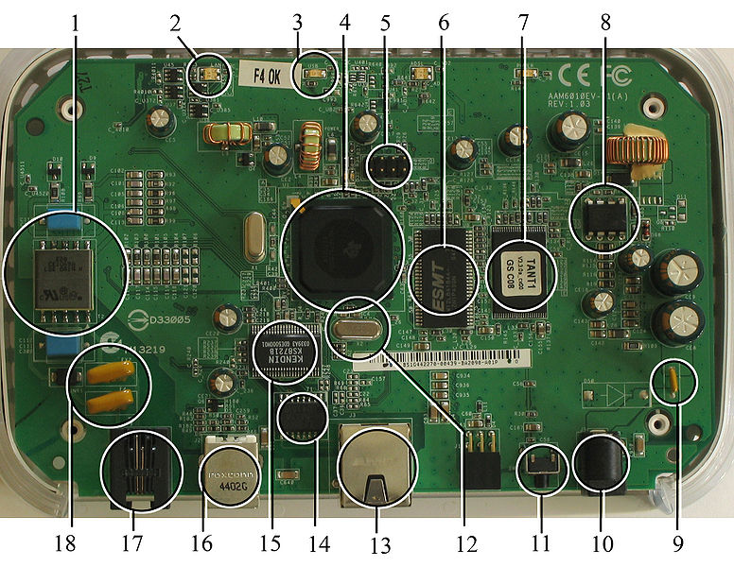
Čo sú vnorené (embedded) systémy – wikédia ENG – fotografia ADSL Router

Slide 6
Príklad embedded systém – KINECT o Microsoftu
Kinect is a motion sensing input device by Microsoft for the Xbox 360 video game console and Windows PCs. Based around a webcam-style add-on peripheral for the Xbox 360 console, it enables users to control and interact with the Xbox 360 without the need to touch a game controller, through a natural user interface using gestures and spoken commands.^{[10]}
Cit. http://en.wikipedia.org/wiki/Kinect

Slide 7
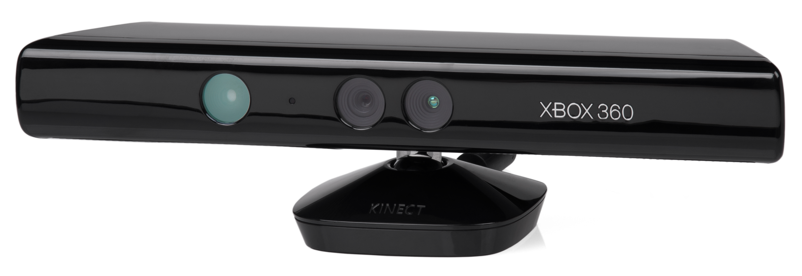
Príklad embedded systém – KINECT o Mikcosoftu
Cit. http://en.wikipedia.org/wiki/Kinect

Slide 8
Príklad embedded systém – KINECT o Microsoftu
Predaj od nov. 2010 :
Kinect was launched in North America on November 4, 2010,^{[3]} in Europe on November 10, 2010,^{[4]} in Australia, New Zealand and Singapore on November 18, 2010,^{[6][12][13]} and in Japan on November 20, 2010.^{[14]} Purchase options for the sensor peripheral include a bundle with the game Kinect Adventures and console bundles with either a 4 GB^{[15][16][17]} or 250 GB^{[18]} Xbox 360 console and Kinect Adventures.^{[15][16][17][18]}
Guinessov rekord :
After selling a total of 8 million units in its first 60 days, the Kinect holds the Guinness World Record of being the "fastest selling consumer electronics device".^{[19][20][21]} 18 million units of the Kinect sensor had been shipped as of January 2012.^{[1]}
Možnosť vytvárať vlastné (amatérske)aplikácie :
Microsoft released Kinect software development kit for Windows 7 on June 16, 2011.^{[22][23][24]} This SDK will allow developers to write Kinecting apps in C++/CLI, C#, or Visual Basic .NET.^{[25][26]}

Slide 9
Programovanie embedded systémov a ja študent
Filozofia :
som študent a chcem sa niečo v IT perspektívne naučiť
Cieľ :
zistiť aktuálne trendy, možné perspektívy a efektívneho smerovania vlastného vzdelávania
Prostriedok :
Analýza pracovného trhu v UK
Poznámky :
budeme analyzovať pracovný trh v UK
treba zobrať do úvahy reálie – platy sú v hrubom, ročné a nezdanené, vyššie životné náklady oproti SR (Írsko 1), rozdiely sú medzi veľkým Londýnom a zvyškom UK
(1), Cit: http://www.eures.sk/zivotne-a-pracovne-podmienky-v-irsku-246-1.html#x4_3

Slide 10
Programátor (http://www.itjobswatch.co.uk/ úvodná stránka )

Slide 11
Programátor embedded systémov (http://www.itjobswatch.co.uk/ kľúčové slovo embedded )

Slide 12
Porovnanie programátora a programátora embedded
Programátori :
Platformy JAVA, .NET (objektovo orientované jazyky JAVA, C#, lepšie platení DB jazyk SQL), operačné systémy Windows a Linux
Stabilná oblasť, veľké počty ponúk, požadovaná širokospektrálnosť znalosti
Veľmi dobre platení programátori pre financie, slabšie pre web (HTML, JavaScript a CSS)
Emebdded programátori :
Jemne vyšší plat v prospech embedded programátorov
Nárast platu za posledný rok (+20 percent) – vysoký dopyt po nich
Podstatne menší počet miest
Jazyky C/C++ (nízko úrovňové a objektovo orientované jazyky )

Slide 13
Popri inom - aby sme boli „in“ – programátori mobilných aplikácií
Anglické slovo „APP“ bolo vyhlásené za naj slovo roku 2010
v on line oxfordskom v slovníku(http://oxforddictionaries.com/)
app (app), Pronunciation: /ap/,noun
Computing a self-contained program or piece of software designed to fulfil a particular purpose; an application, especially as downloaded by a user to a mobile device: apparently there are these new apps that will actually read your emails to you
cit : http://en.wikipedia.org/wiki/Word_of_the_year#Similar_endeavors
http://www.americandialect.org/app-voted-2010-word-of-the-year-by-the-american-dialect-society-updated

Slide 14
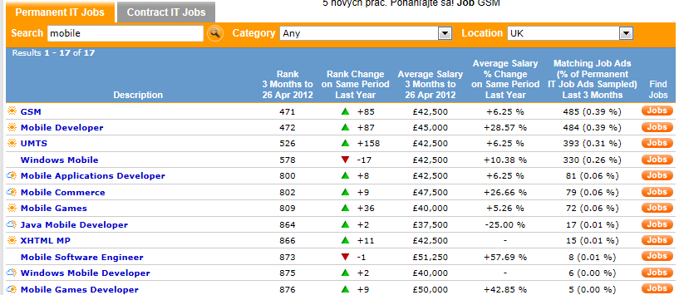
Programátor mobilných systémov (http://www.itjobswatch.co.uk/ kľúčové slovo mobile )

Slide 15
Programátor (http://www.itjobswatch.co.uk/ kľúčové slovo Android, iOS (APPLE iPod, iPhone) )
Jazyk JAVA (Android)
Jazyk Objective C (Apple)

Slide 16
Ako sa oboznámiť a naučiť programovať vnorené systémy
Je mnoho ciest ... záleží či ide o profesionálneho programátora alebo začiatočníka v programovaní
Začiatočník v programovaní sa potrebuje naučiť algoritmizovať a zapisovať algoritmy v programovacom jazyku
Opomenieme programovanie webových stránok (klientská strana: HTML, CSS, JavaScript, server: PHP, ASP.NET.. )
Najvhodnejší programovací jazyk pre embedded systémy je podľa prieskumu pracovného trhu objektovo orientovaný jazyk C++
Z C++ nie je problém prejsť k JAVA či C# (všetko sú objektové jazyky)
Bolo by však dobré mať hardvér a k tomu hotové softvérové moduly tak aby som mohol skladať aplikácie (programy) pre vnorený systém čo najrýchlejšie
Programovanie sa najlepšie učí odkukávaním od hotových vzorov – aj tie by sme potrebovali
Programovanie je vlastne konštruovanie komponentov ako keby boli z LEGA ( poznáte Lego ?)
Riešenie : ARDUINO –open hardvér a open softvér

Slide 17
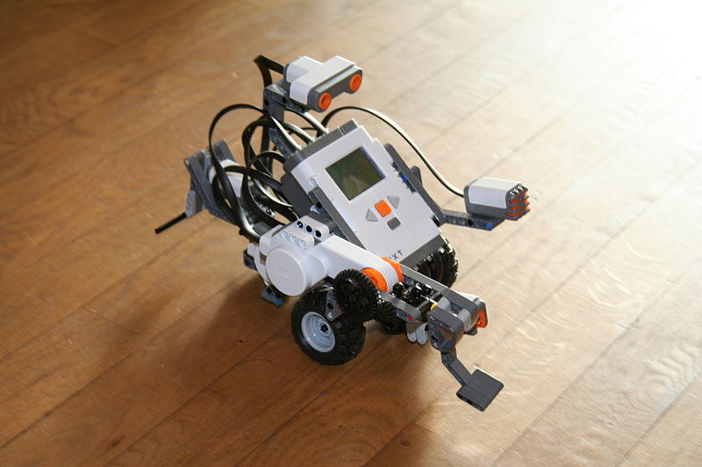
Apropo : Programovanie NXT LEGO (http://www.cudzieslova.sk/hladanie/apropo mimochodom k veci)
http://en.wikipedia.org/wiki/Lego_Mindstorms

Slide 18
Apropo : Programovanie NXT LEGO(open hardvér a open softvér)
Lego Mindstorms NXT je stavebnica lega (2006), ktorá obsahujú 32 bitovú riadiacu jednotku NXT so základnou výbavou niekoľkých senzorov: dotykový, zvukový, svetelný a ultrasonický. Môžu sa použiť aj lego senzory zo súprav k staršej riadiacej jednotke RCX (dotykový, svetelný, otáčkový, teplotný).
Cieľom týchto stavebníc je použiť programovateľné NXT ako riadiacu jednotku robota alebo meracieho zariadenia. Pomocou senzorov a vytvoreného programu je možnosť riadiť reakcie robota alebo vykonávať automatické meranie, napríklad teploty a osvetlenia.
Riadiaca jednotka NXT
Obsahuje dva procesory:
32 bitový - ARM7 (256 kB FLASH, 64 kB RAM),
8 bitový - ATMEGA48 (4 kB FLASH, 512 B RAM),
4 vstupné porty, 3 výstupné porty, LCD displej (60x100 bodov) a reproduktor (do 8 kHz).
Tri možnosti napájania:
dobíjací lítiový kompaktný akumulátor,
AA (akumulátorové) batérie – 6 ks,
sieťový adaptér.
Komunikácia s počítačom prebieha pomocou bluetooth alebo káblom cez USB.
Možnosti programovania:
Priamo – pomocou tlačidiel NXT a LCD displeja,
Nepriamo - v prostredí LEGO MINDSTORMS Education NXT.
Cit : http://sk.wikipedia.org/wiki/Lego_Mindstorms_NXT

Slide 19
Name | Language type(s)
Actor-Lab | Custom flowchart-like language
Ada | Ada
Ada Interface to MindStorms | Ada
brickOS | C/C++
Ch | C/C++ Interpreter
Enchanting | Drag and drop, similar to NXT-G
FLL NXT Navigation | Uses NXT-G and .txt files
GCC | C/C++, Objective-C, Fortran, Java, Ada, others
GNU Toolchain for h8300 | C/C++, ASM
jaraco.nxt | Python
LabVIEW | National Instruments LabVIEW visual programming language (G code)
Lego.NET | Anything that can compile to CIL, works best with C#
Lego::NXT | Perl
LegoNXTRemote | Objective-C
leJOS | Java
NXTGCC | Assembly, C, makefiles, Eclipse, etc.
nxtOSEK | C/C++
librcx | C/C++
Logitech SDK | Visual Basic, Visual C++
MicroWorlds EX Robotics Edition
NQC | NQC, a C-like language
NXT++ | C++
NXT_Python | Python
NXT-Python | Python
Lestat | C++
OCaml Mindstorm | OCaml
Mindstorms SDK | Visual Basic, Visual C++, MindScript, LASM
OnScreen | A custom language which can be programmed directly on the RCX
pbForth | Forth
PBrickDev | PBrickDev, a flowchart based language.
PRO-BOT | A kind of Visual Basic/spirit.ocx-based language
QuiteC | C
RCX Code | RCX Code, a custom flowchart-based language
ROBOLAB | A flowchart language based on LabVIEW
Robotc | A multi-platform C language designed for users needing powerful debugging tools for the NXT, RCX, VEX, and soon-to-be FIRST Controller (for FRC).
ROS | A Linux based library for writing robots. The stack "nxt" provides interface with the NXT.
Robotics.NXT | Haskell
ruby-nxt | Ruby
RWTH – Mindstorms NXT Toolbox | MATLAB
SqLego | Squeak
TclRCX | Tcl
Terrapin Logo | LOGO
TinySoar | Soar
TinyVM | Java
The Transterpreter | Occam
TuxMinds | (Linux) GUI for various distributions, an open source IDE based on Qt. Supports a lot of bots. RcX, NxT and Asuro are predefined.
Gostai URBI for Lego Mindstorms NXT | URBI, C++, Java, Matlab
Vision Command | RCX Code
XS | Lisp
LegoLog | Prolog
Microsoft Visual Programming Language (VPL) | Graphical flowchart, based on .NET
DialogOS | Graphical Flowchart for voice controlled robots
Processing | Java (Simplified / programmed C-style)
Interactive C | C-style language.

Slide 20
ARDUINO (nar.*2005) na Wikipedii
Arduino is a popular open-source single-board microcontroller, descendant of the open-source Wiring platform,^{[2][3]} designed to make the process of using electronics in multidisciplinary projects more accessible.
The hardware consists of a simple open hardware design for the Arduino board with an Atmel AVR processor and on-board input/output support.
The software consists of a standard programming language compiler and the boot loader that runs on the board.^{[4]}
Arduino hardware is programmed using a Wiring-based language (syntax and libraries), similar to C++ with some slight simplifications and modifications, and a Processing-based integrated development environment.^{[4]}
Current versions can be purchased pre-assembled; hardware design information is available for those who would like to assemble an Arduino by hand.
Additionally, variations of the Italian-made Arduino—with varying levels of compatibility—have been released by third parties; some of them are programmed using the Arduino software.
The Arduino project received an honorary mention in the Digital Communities category at the 2006 Prix Ars Electronica.^{[5][6]}
Oficiálna stránka :
oficiálna stránka http://www.arduino.cc/
komunita http://arduino.org/, www.arduino.com
Cit: http://en.wikipedia.org/wiki/Arduino

Slide 21
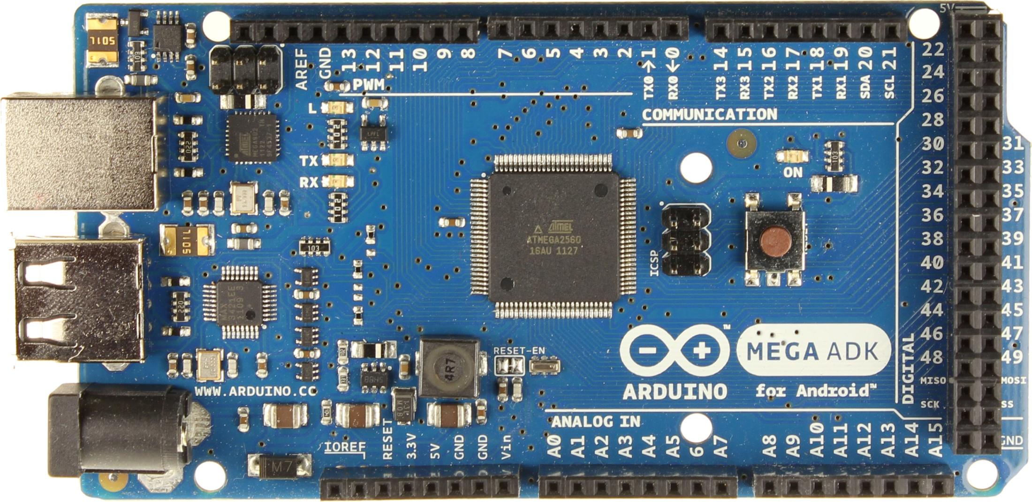
Doska ARDUINO MEGA ADK (nar.*2012) http://arduino.cc/en/Main/ArduinoBoardADK

Slide 22
Doska ARDUINO MEGA ADK Charakteristika : cena www.rlx.sk 60 Euro
Microcontroller ATMEL 8-bit ATMega 2560, cena : menej 10 Euro
Operating Voltage5V
Input Voltage (recommended)7-12V
Input Voltage (limits)6-20V
Digital I/O Pins54 (of which 15 provide PWM output)
Analog Input Pins16
DC Current per I/O Pin40 mA
DC Current for 3.3V Pin50 mA
Flash Memory256 KB of which 8 KB used by bootloader
SRAM 8 KB
EEPROM 4 KB
Clock Speed16 MHz
Cit. http://arduino.cc/en/Main/ArduinoBoardADK

Slide 23
Doska ARDUINO MEGA ADK a smartfóny s ANDROID-om (Google)
Skratka ADK – Android Development Kit
Doska ARDUINO MEGA ADK má okrem USB slave port-u aj USB master port pre pripojenie k smartfónu s Androidom
Pozn : USB je master slave zbernica
Google toto pripojenie USB podporuje v operačnom systéme Android, čo umožňuje pripojiť smartfón s operačným systémom Android k doske Arduino cez USB – momentálne je to unikátna vlastnosť (t.j. pripojiteľnosť opoen source hardvéru na smartfón)
Viď: http://developer.android.com/guide/topics/usb/adk.html

Slide 24
Čo ešte potrebujeme ?
Chceme naprogramovať jednoduchú aplikáciu pre vnorený (embedded) systém v C++
Skúsme riadiť DC motorček z počítača po sériovej linke (v moderných notebookoch ju nahrádza USB port)
použijeme ARDUINO dosku MEGA ADK
čo ešte potrebujeme ?
„silovú“ časť Motor shield – výkonová elektronika pre riadenie motoru
„user interface“ LCD shield – LCD displej a tlačídlá

Slide 25
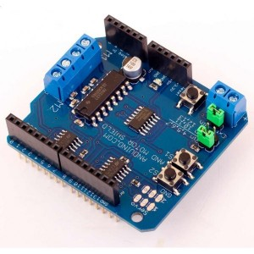
Arduino Motor Shield
http://www.rlx.sk/product.php?id_product=683

Slide 26
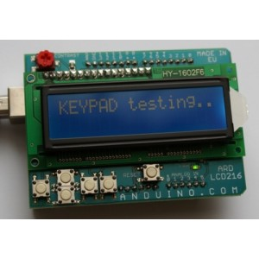
Arduino LCD Shield
http://www.rlx.sk/product.php?id_product=640

Slide 27
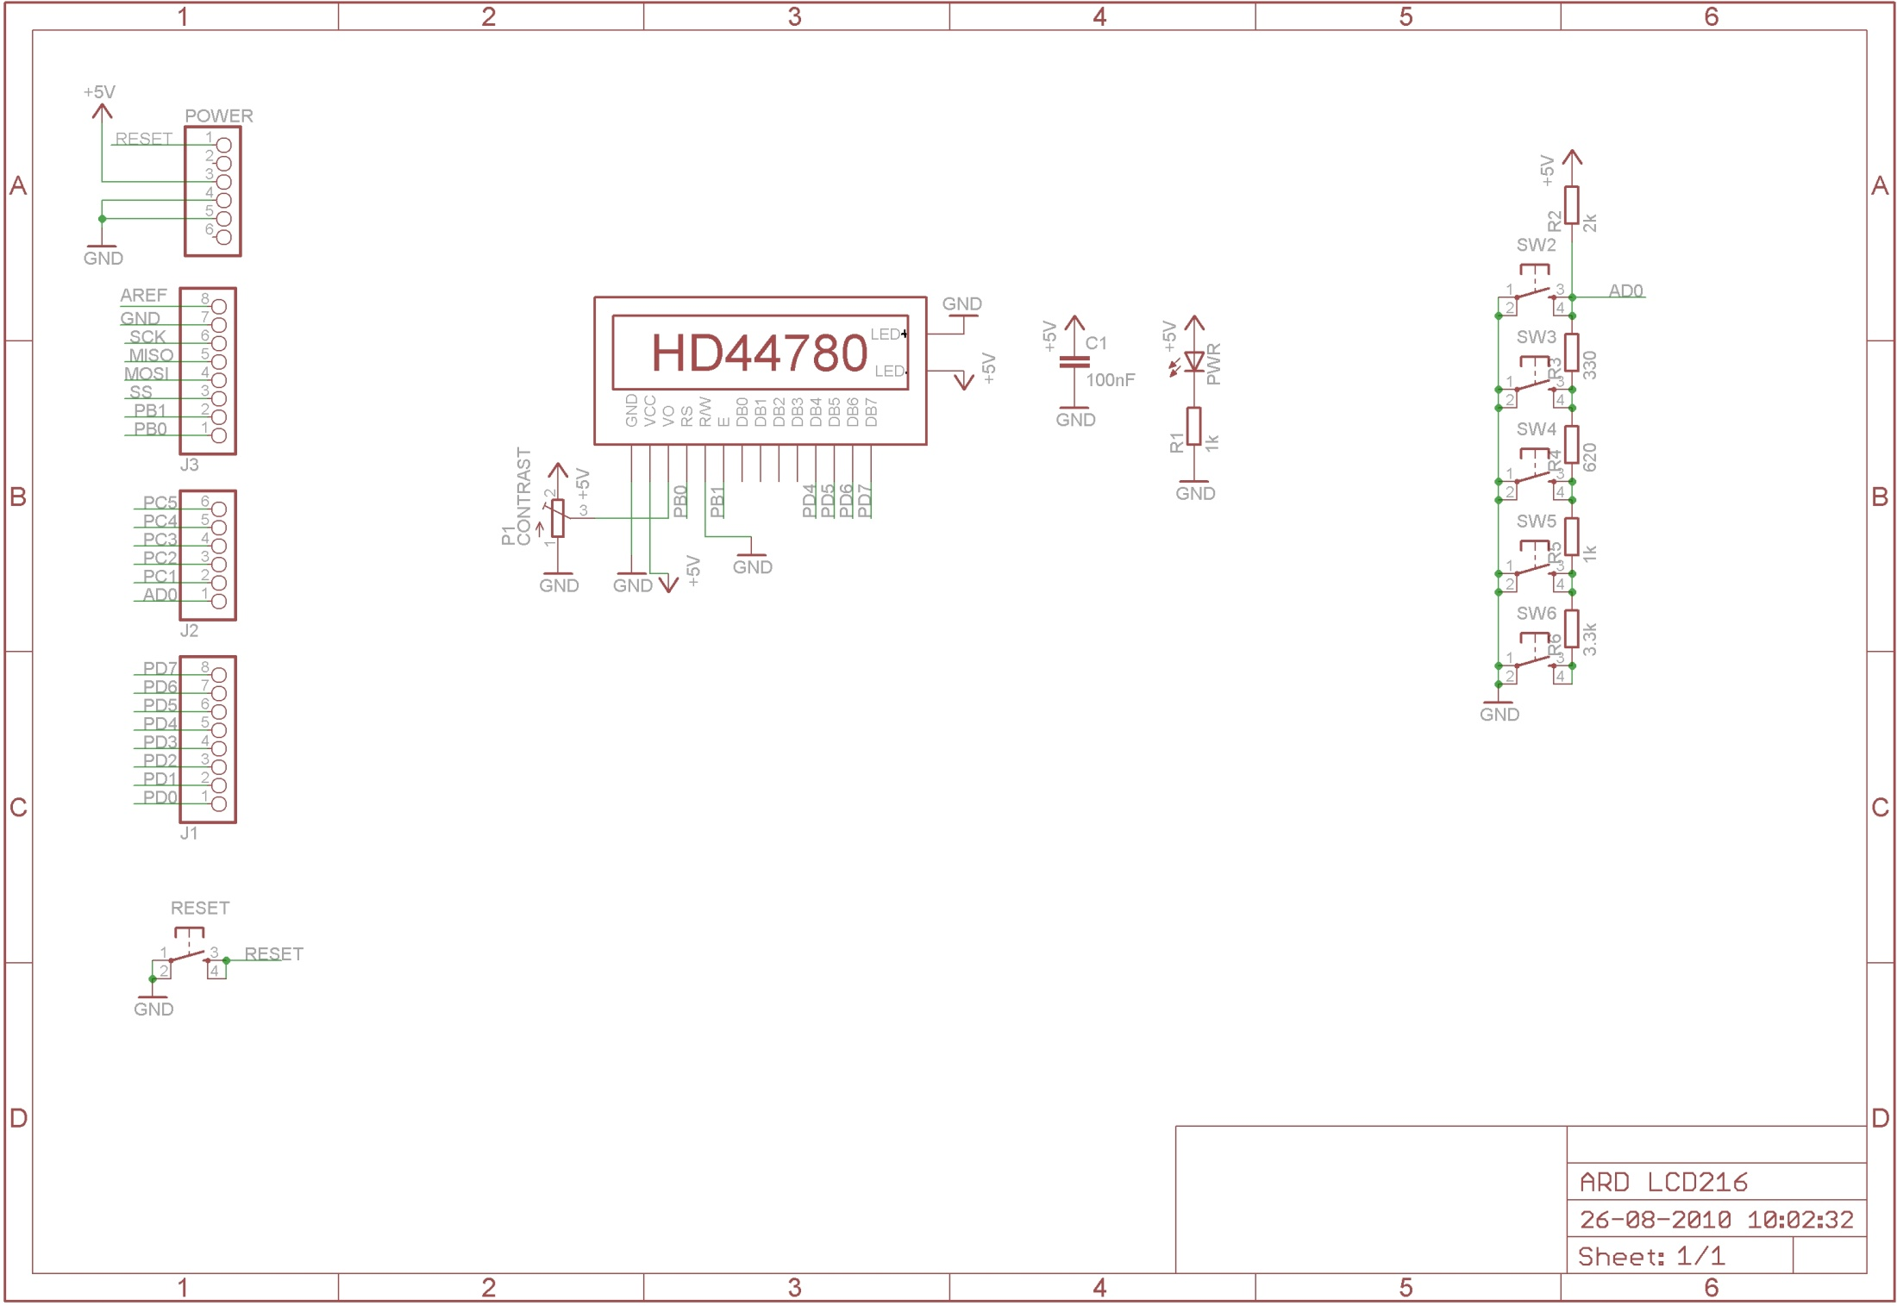

Slide 28
Programový kód ukážky 1
void setup() //incializacna cast
{
Serial.begin(9600); // inicializacia seriovej komuniakcie na 9600 baudov
pinMode(10, OUTPUT); //pin 12, vystup, motor PWM (0...255)
pinMode(12, OUTPUT); //pin 10, vystup, motor DIRECTION
}
/* ========================================================================== */

Slide 29
Programový kód ukážky 2.
/* ========================================================================== */
int readNumber(void)
// funkcia readNumber(void) asynchronne precita zo seriovej linky znak a vrati ho
// citanie prebehne len vtedy ak je znak prijaty
{
byte readByte = 0;
int number = 0;
while(1) //nekonecna slucka
{
if(Serial.available() > 0) //test ci je znak prijaty
{
readByte = Serial.read();
if(readByte != 10 && readByte != 13) //spracovanie prijateho znaku
{
Serial.print((char)readByte); //vypis prijateho znaku
number *= 10;
number += readByte - '0';
}
else
{
break; //znak nebol prijaty - koniec nekonecnej slucky
}
}
}
return number;
}
/* ========================================================================== */

Slide 30
Programový kód ukážky 3
void loop()
// hlavna nekonecna slucka, ktora nasleduje po inicializacii
{
Serial.print("Enter direction: "); //vyslanie spravy na seriovu linku
byte dir = (readNumber() != 0);//nacitanie smeru (0 alebo 1)
Serial.println();//chod na novy riadok
Serial.print("Enter PWM: "); //vyslanie spravy na seriovu linku
byte pwm = readNumber(); //nacitanie rychlosti (0 az 255)
Serial.println();//chod na novy riadok
digitalWrite(12, dir);//zapis prijtej hodnoty smeru na pin DIR
analogWrite(10, pwm);//zapis prijtej hodnoty smeru na pin PWM
//vypis parametrov
Serial.println("Motor1 parameters:");
Serial.print("Direction: ");
Serial.println(dir, DEC);
Serial.print("PWM: ");
Serial.println(pwm, DEC);
}

Slide 31
Prednášajúci
Doc. RNDr. Juraj Pančík, PhD.
RNDr. fyzika, elektronika, lasery a optika (1986, UK Bratislava)
PhD. denné a nočné (noktovízne a termovízne) kamery pre armádu a priemysel (1992, UK Bratislava)
1987-2002 pôsobenie vo výskume a vo vlastnej firme
Doc. vnorené (embedded systems)systémy (2004, ZČU Plzeň)
2003-2012 t v BB a vo ZV, teraz Bankovní institut Praha v BB

Slide 32
Možné ďalšie ukážky :
Programovanie s ARDUINO : ďalšie projekty
Programovanie s netduin-om PLUS (arduino doska s Ethernetom (jadro .NET mikroFramework) a výkonnejším procesorom)
Programovanie Chronos (Texas Instruments)
Programovanie s s Android-om
Programovanie s NXT LEGO
Programovanie smartfónov KINECT-om
Programovanie .....

Slide 33
Ďakujem za pozornosť
Kontakt :
juraj.pancik@gmail.com
www.drpancik.sk

